Slide 1



Instituto Politécnico Nacional – Escuela Superior de Cómputo
M. En C. R. Peredo Valderrama

Slide 2

La Web inicialmente consistía en su totalidad de texto plano sin ningún tipo de estilo.

Slide 3
Las CSS permiten separar el contenido de su presentación.

Slide 4
Las CSS nos permiten establecer un conjunto de instrucciones que nos permiten manejar la presentación.

Slide 5
El papel principal de las CSS es el manejo de los estilos.

Slide 6
Los estilos pueden aplicarse de manera directa a cada uno de los diferentes elementos HTML, pero la más adecuada manera es separar los estilos en archivos separados por medio de CSS.

Slide 7
Los documentos HTML comenzaron a mezclar la estructura del documento HTML con su presentación, ocasionando que fuera complicado su lectura y mantenimiento.

Slide 8
El W3C es el responsable para establecer los estándares para la Web, publicando la primera versión de la recomendación para el estándar CSS nivel 1 el 17 de diciembre de 1996 [60].

Slide 9
Una hoja de estilo está compuesta de reglas de estilo que muestran al navegador Web como presentar la presentación del contenido.

Slide 10
Las declaraciones son pares: propiedad-valor, y en términos generales las propiedades tienen nombres intuitivos.

Slide 11
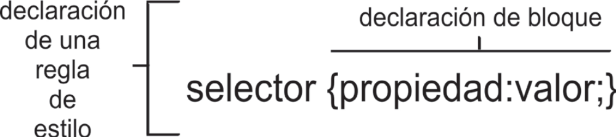

Slide 12
Hay tres selectores que destacan entre todos, estos son: selector de tipo (etiqueta HTML), selector de clase y selector de ID.

Slide 13
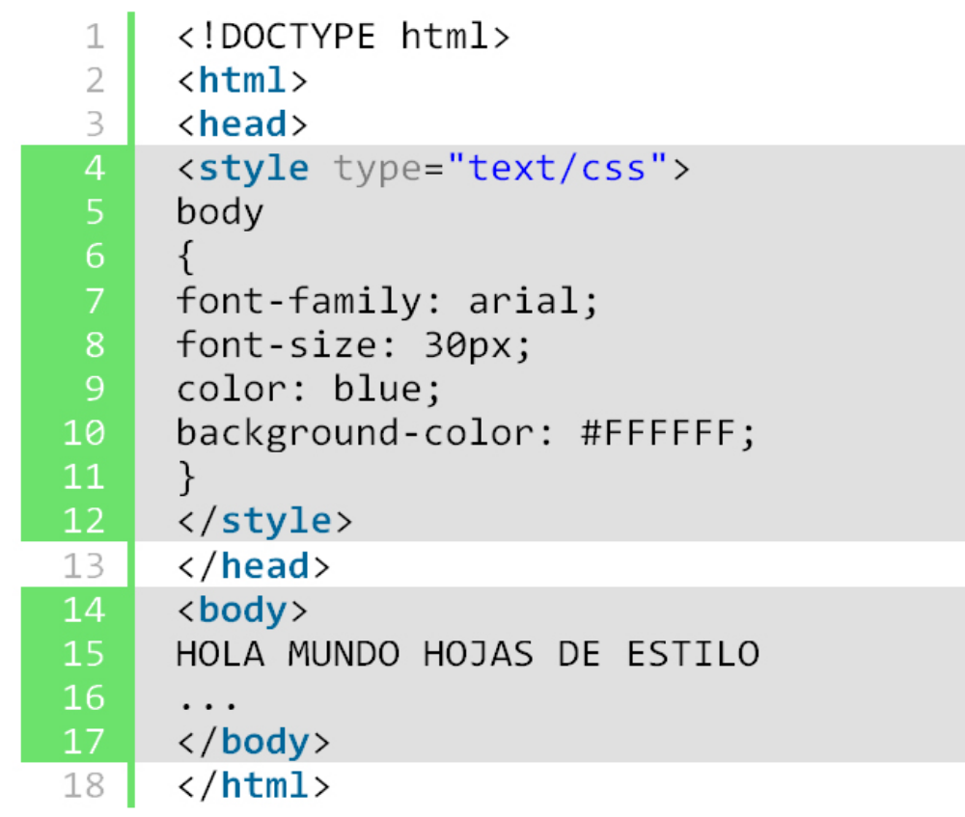

Slide 14
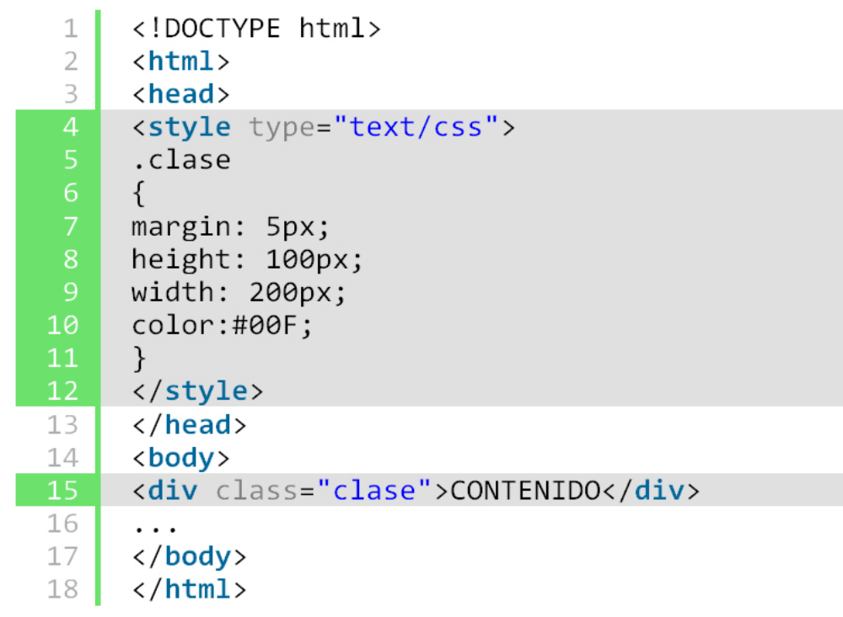

Slide 15
